Slide 1
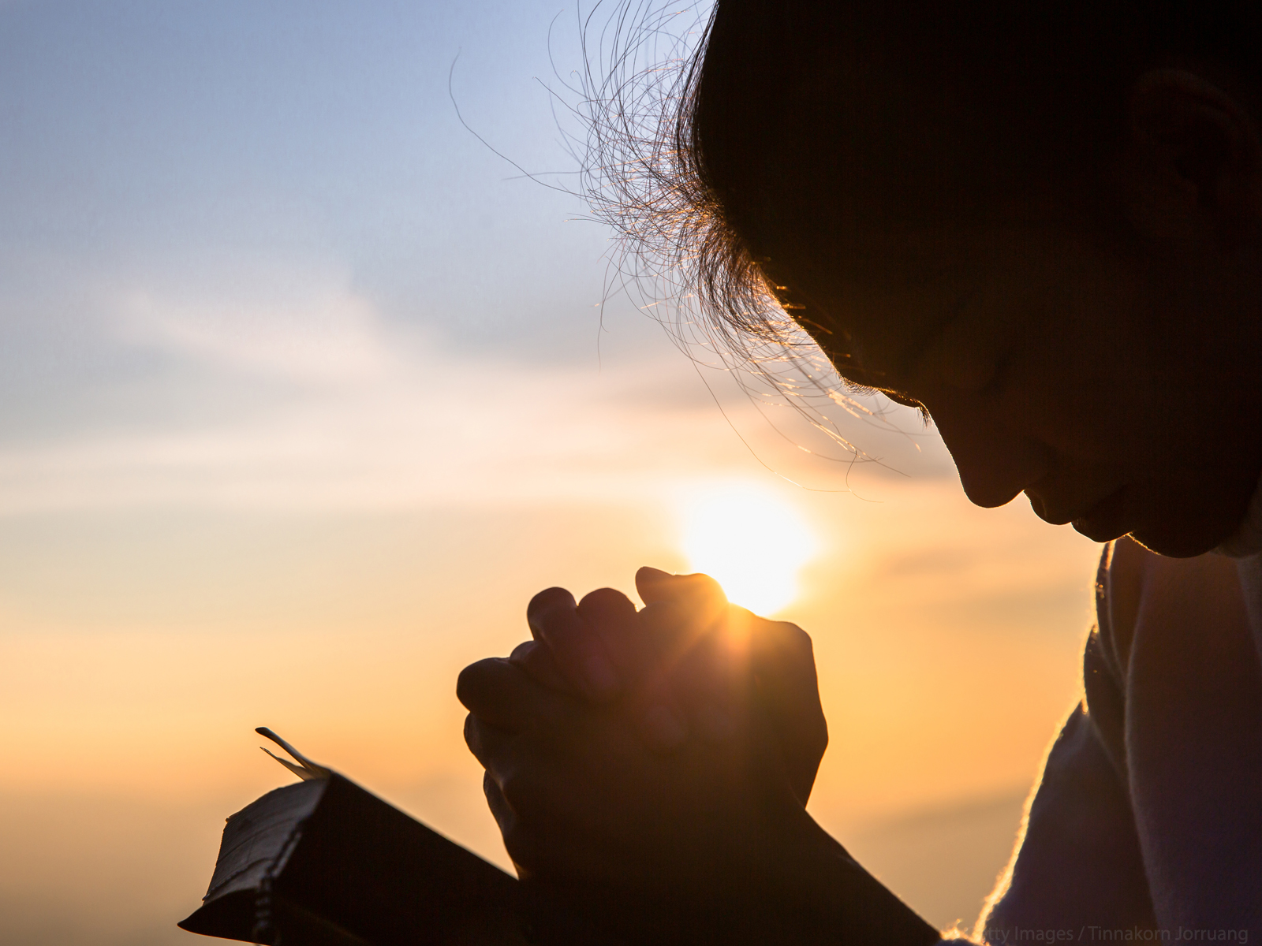
LIÇÃO 5
CONHECENDO O VALOR DA ORAÇÃO
Nome do professor

Slide 2

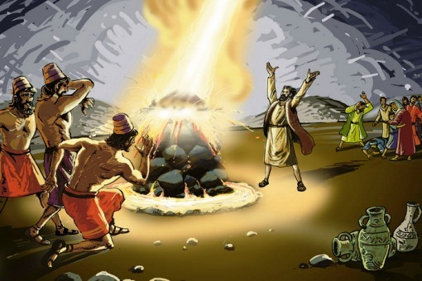
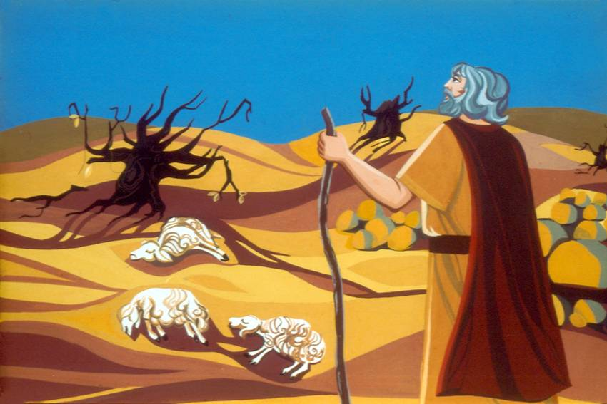
“Elias era homem sujeito ás mesmas paixões que nós, e, orando, pediu que não chovesse, e, por três anos e seis meses, não choveu sobre a terra” ( Tiago 5.17)

Slide 3
Objetivos
Aplicar importantes princípios da oração vitoriosa.
Reconhecer que o homem só vence as tentações quando vive em constante oração.
Diferençar a genuína e espontânea oração, da reza, caracterizada por vãs repetições.
Relacionar os diversos relatos bíblicos de vitórias alcançadas através da oração.

Slide 4

Introdução

Slide 5
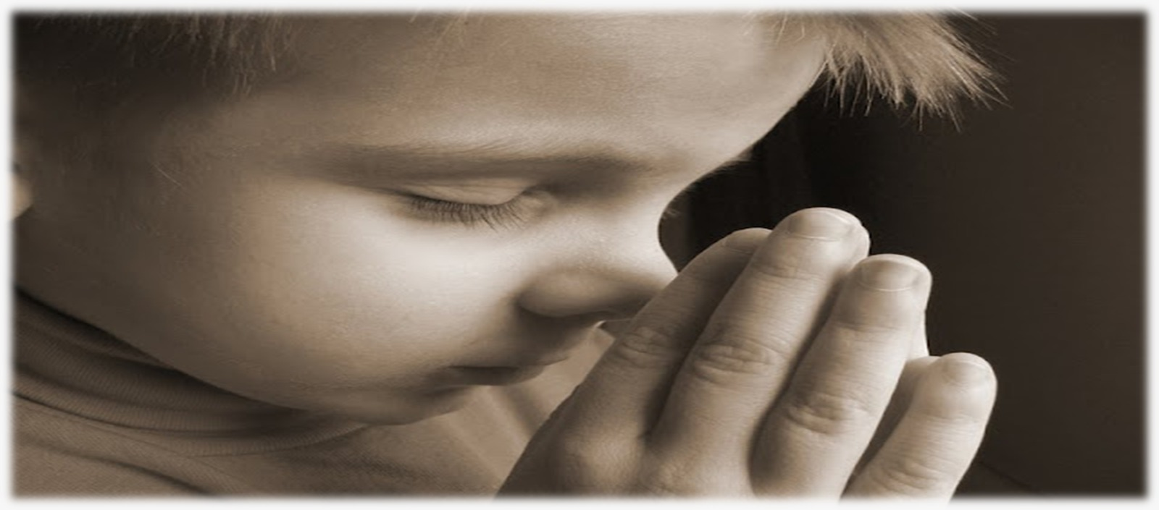
Através da oração, você alcança grandes vitórias. Todos os que oram e confiam a Deus os seus problemas, difíceis de solução, são recompensados pelo Todo-Poderoso.

Slide 6
Nesta lição, você vai conhecer o quanto é bom orar, e aprender que tudo quanto se pede ao Senhor, com fé, mediante sua vontade, se recebe.

Slide 7
I. O que significa orar?

Slide 8
I.1 - É conversar com Deus.

Slide 9
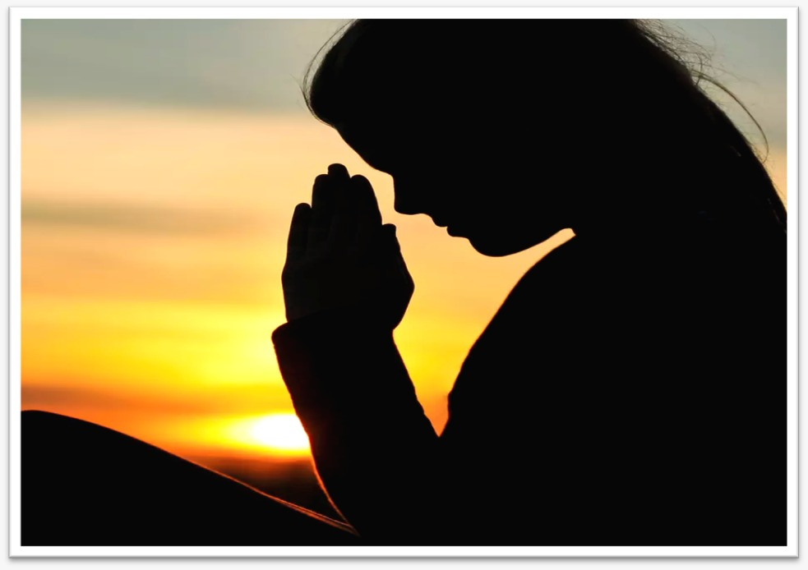
É o diálogo que mantemos com o Pai celestial. Falamos-lhe quais são as nossas necessidades, enfermidades e dificuldades. Mas, antes de tudo, devemos agradecer por mais um dia de vida que Ele nos concedeu.

Slide 10
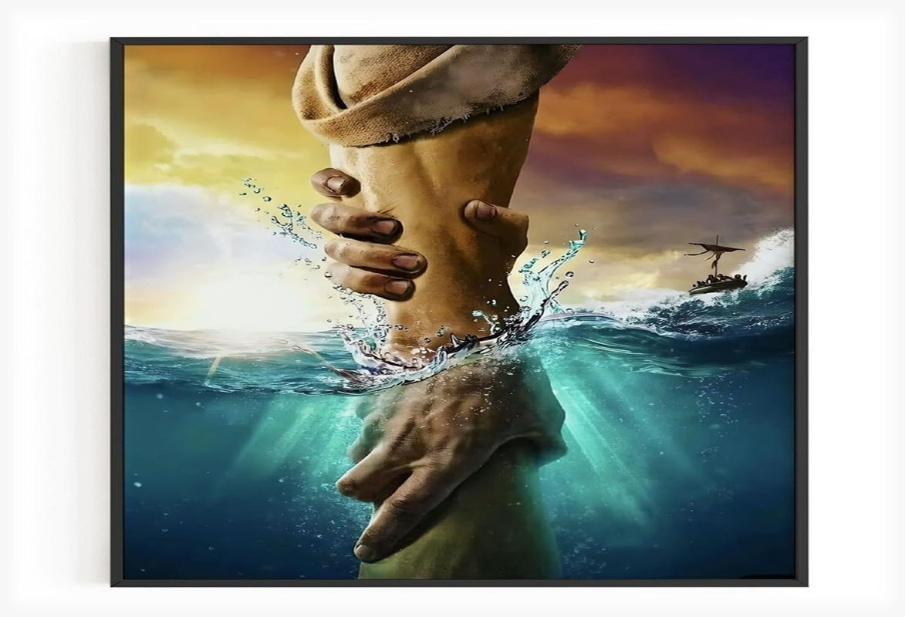
Então, sentimos no coração a resposta, através do nosso espírito, que se comunica com o Espírito de Deus. Leia Romanos 8.16.

Slide 11
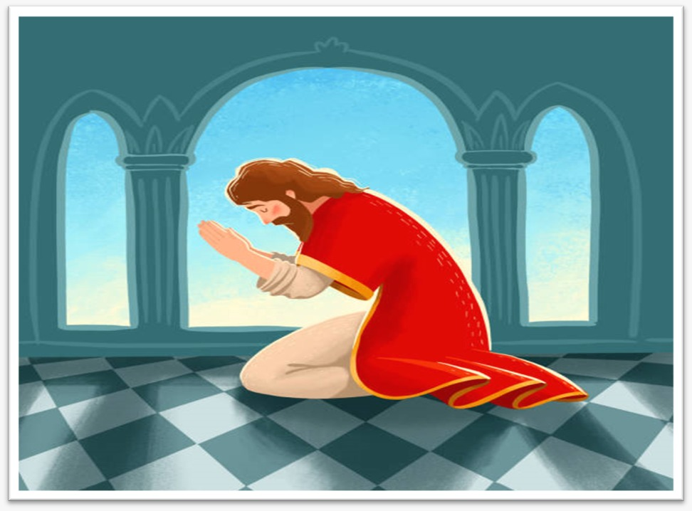
Daniel alcançou grandes vitórias em sua vida, porque sempre viveu em oração. Apesar de residir distante de sua pátria, orava três vezes ao dia, voltado para Jerusalém, a cidade de Deus (Daniel 6.10).

Slide 12
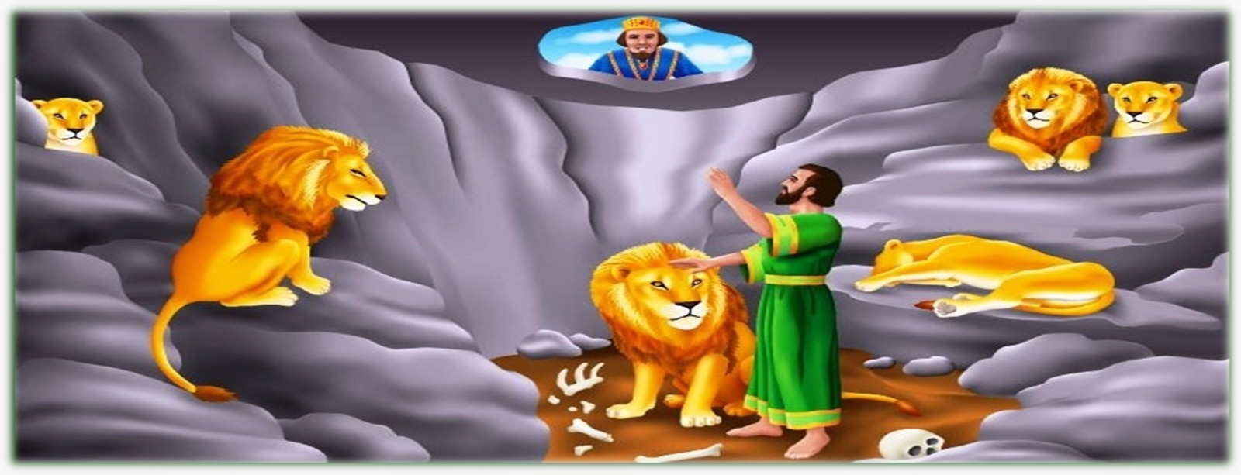
Por causa disso, lançaram-no na cova dos leões, que nada lhe fizeram. Então, o rei Dario, seu grande amigo, não dormiu naquela noite, ao imaginar que Daniel havia sido devorado pelas feras.

Slide 13
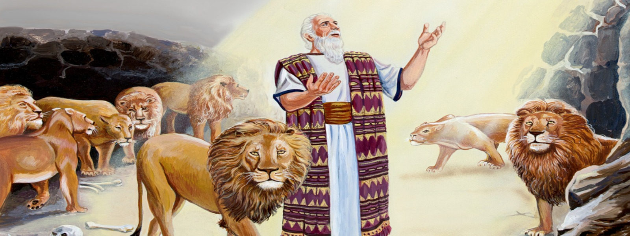
Porém ao contrário do que pensava, o jovem profeta de Israel estava bem vivo e glorificava a Deus por ter fechado a boca dos leões (leia Daniel 6.20). Vale ou não a pena conversar com Deus?

Slide 14
I.2 - É ter comunhão com Deus

Slide 15
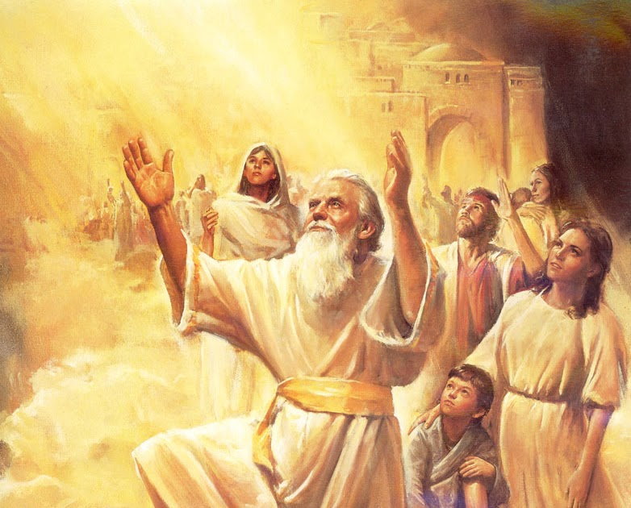
A Bíblia registra, em Gênesis 5.21, que Enoque, quando estava com 65 anos, passou a ter comunhão com Deus, através da oração.

Slide 16
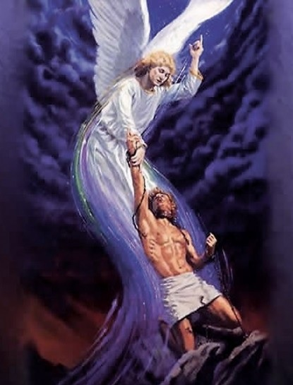
A cada dia, ele se aproximava mais e mais do seu Criador, por intermédio desta sublime prática. Trezentos anos depois, não foi mais visto, pois o Senhor o tomou para si.

Slide 17
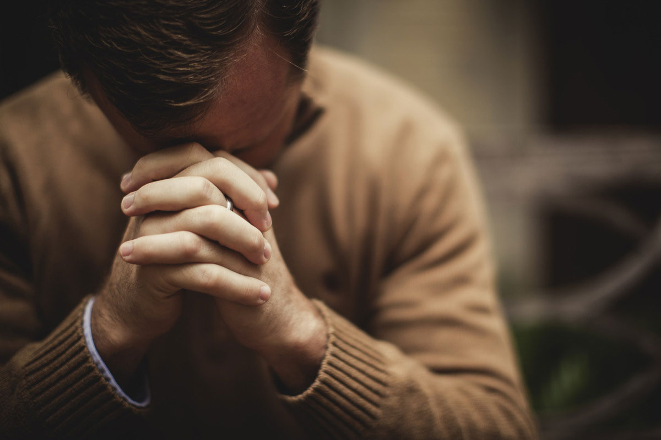
Você só sentirá, realmente, a presença de Deus em sua vida, se for através da oração. Ela faz com que a pessoa sinta a comunhão real com seu Criador e Pai celestial.

Slide 18
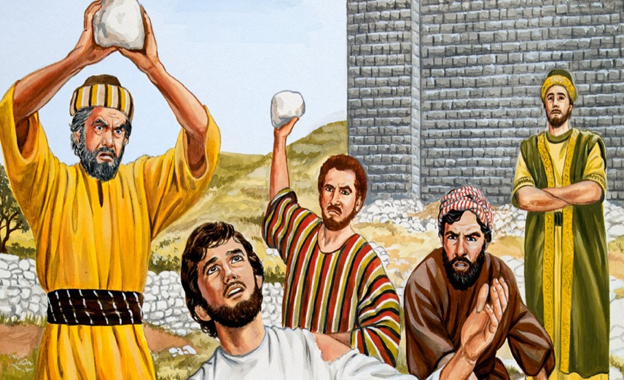
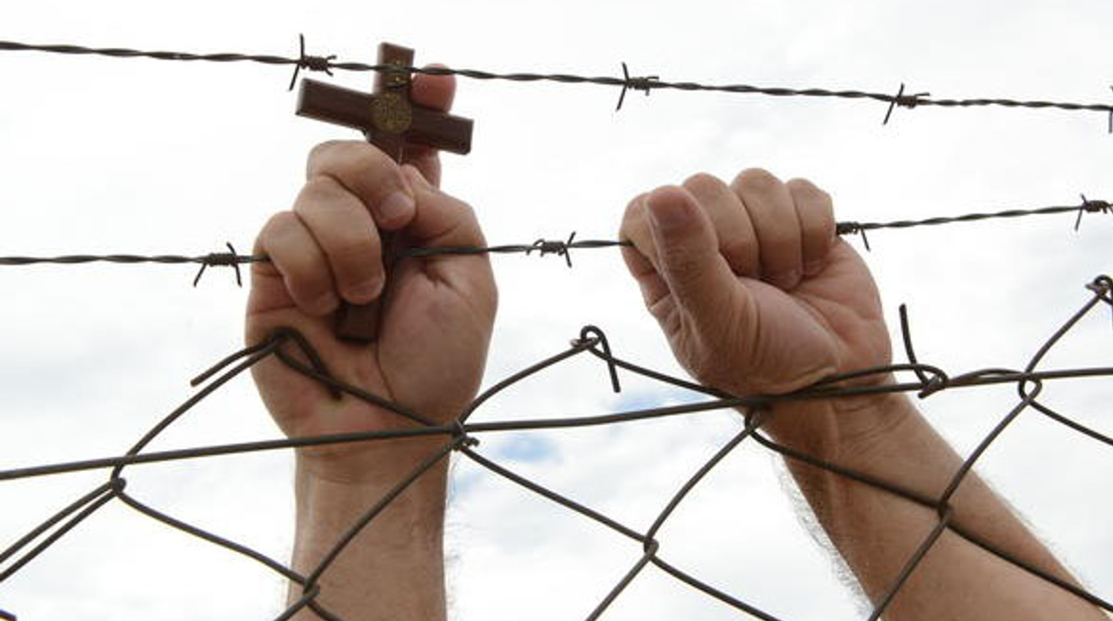
Seria impossível para os cristãos, no decorrer da história da Igreja, enfrentar os tribunais, as arenas, as fogueiras, os pelotões de fuzilamento, as prisões, a fome, a sede, a perseguição, a incompreensão, e tantos outros males, se não fosse a certeza de que não estavam sozinhos, mas sentiam uma mão que lhes segurava e uma voz suave a lhes dizer: "coragem meus amigos, pois estou aqui para lhes conceder a vitória, e logo mais estareis comigo!"

Slide 19
I.3 - Não é rezar

Slide 20
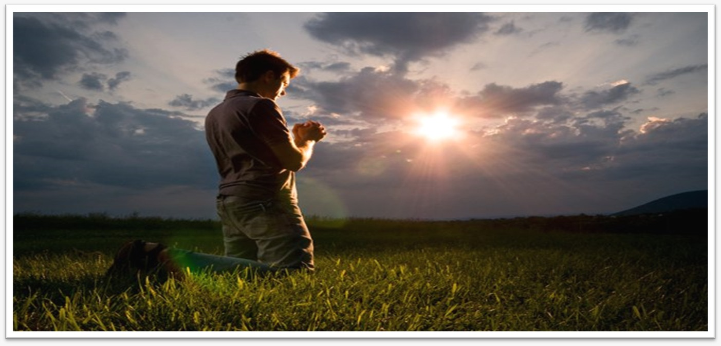
Como já foi dito anteriormente, orar é conversar com Deus, é dialogar com Ele. É um processo que flui normal e espontaneamente. O Espírito Santo nos inspira as palavras que são ditas em cada oração que fazemos.

Slide 21
De acordo com as nossas necessidades, usamos termos que jamais empregamos em petições anteriores. É isto que agrada a Deus: a nossa fuga das vãs repetições.

Slide 22
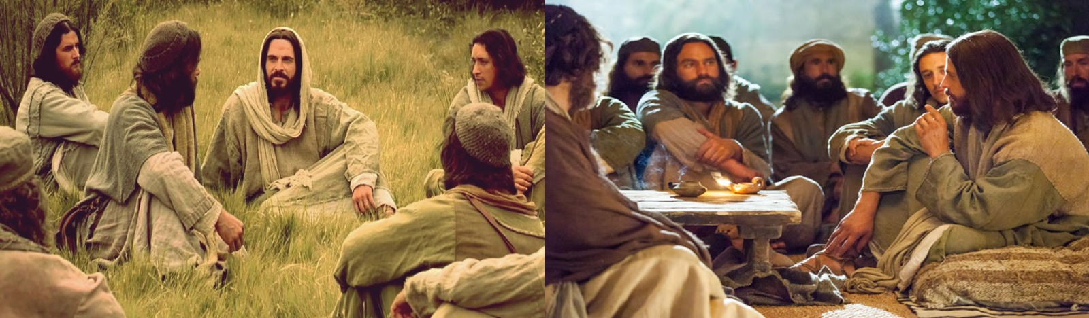
Os discípulos pediram a Jesus que lhes ensinasse a orar. O Mestre, de pronto, lhes respondeu: "Pai nosso, que estás nos céus, santificado seja o teu nome; venha o teu reino, seja feita a tua vontade, assim na terra como no céu; o pão nosso de cada dia nos dá hoje; e perdoa-nos as nossas dívidas, assim como nós perdoamos aos nossos devedores; e não nos induzas à tentação; mas livra-nos do mal; porque teu é o reino, e o poder, e a glória, para sempre. Amém”

Slide 23
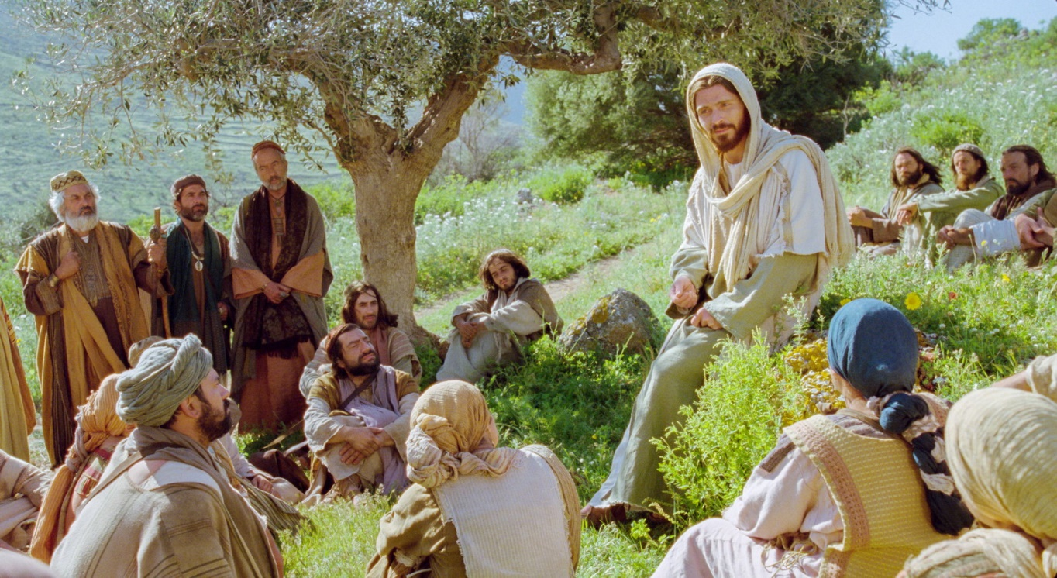
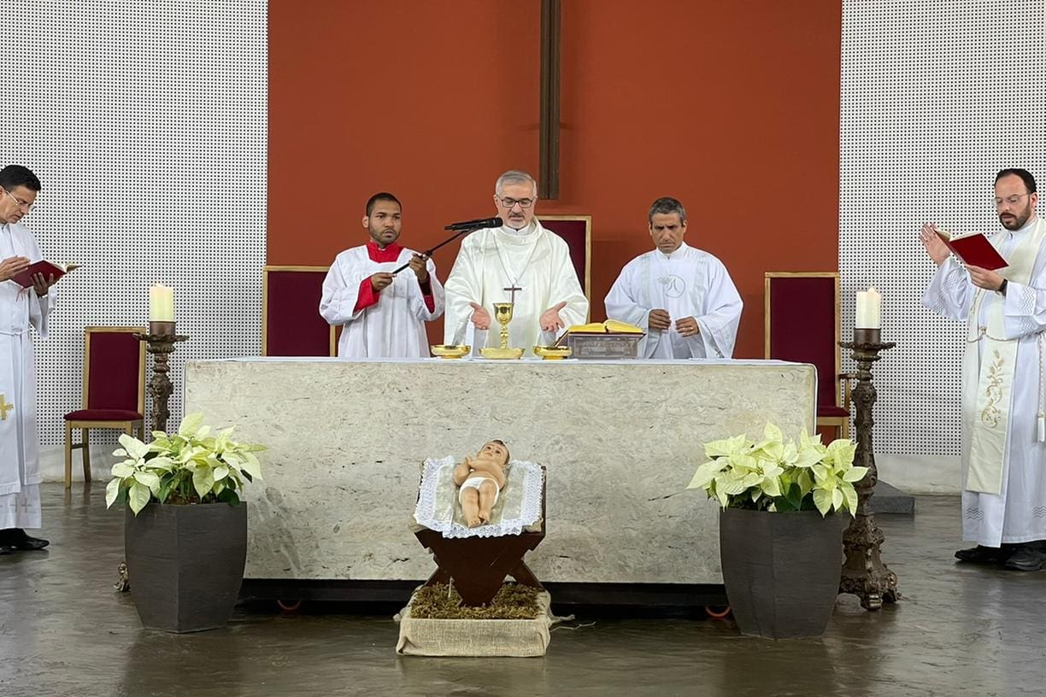
Esta é a única oração ensinada por Jesus e utilizada pela Igreja nos dias atuais. As demais, empregadas pela Igreja Católica Romana em seus cultos, são consideradas rezas, citações elaboradas por alguém, repetidas milhões de vezes por seus devotos.

Slide 24
II. COMO ORAR?

Slide 25
II.1 - De joelhos (Efésios 3.14)

Slide 26
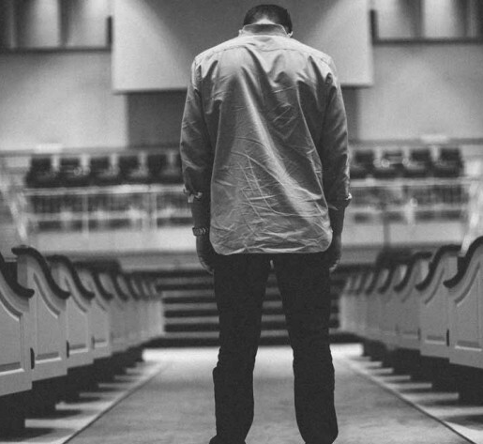
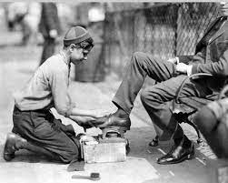
Certo pastor enfrentava grandes lutas em sua igreja, e não sabia como vencê-las. Encontrava-se, em certa ocasião, numa praça, e pediu a um engraxate que lhe limpasse os sapatos. O jovem, de imediato, ajoelhou-se e iniciou o seu ofício.
O pastor, com pena dele, perguntou porque ele não se sentava no caixote. Ao que o rapaz respondeu: "De joelhos é melhor!" O pastor, intimamente, começou a chorar, e agradeceu a Deus pela mensagem recebida, através do jovem engraxate.

Slide 27
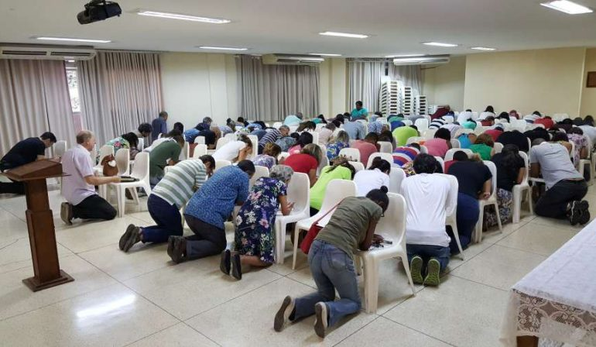
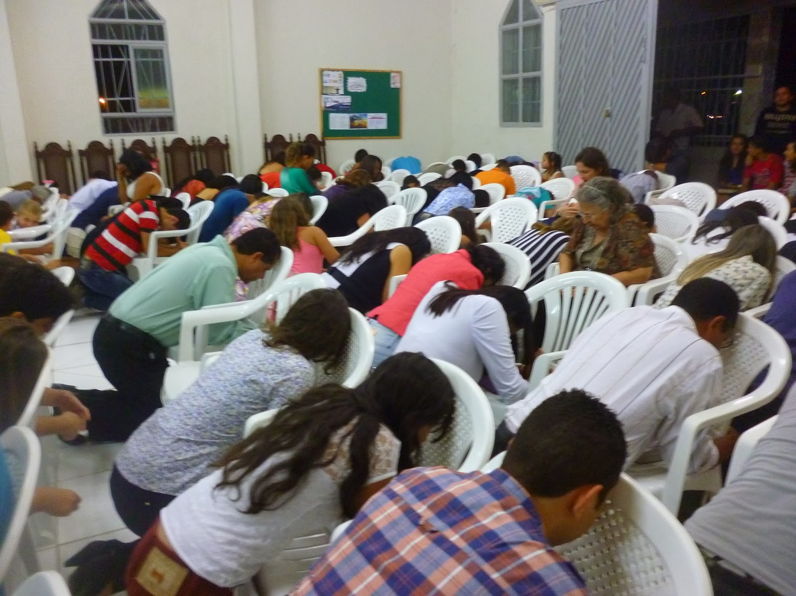
Colocou a igreja em oração, de joelhos, e logo alcançou a vitória que tanto almejava. Compôs, inclusive, o hino, "De joelhos é melhor", cantado em diversas denominações evangélicas.

Slide 28
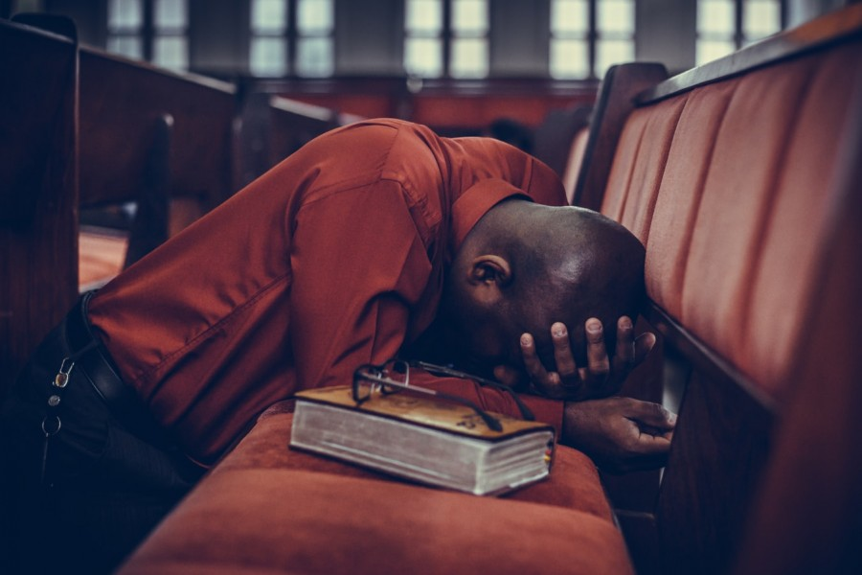
Muitos consideram essa a melhor maneira de se conversar com Deus, pois é uma demonstração de submissão, reverência e humildade.

Slide 29
II.2 - De pé (2 Crônicas 20.5, 6)

Slide 30
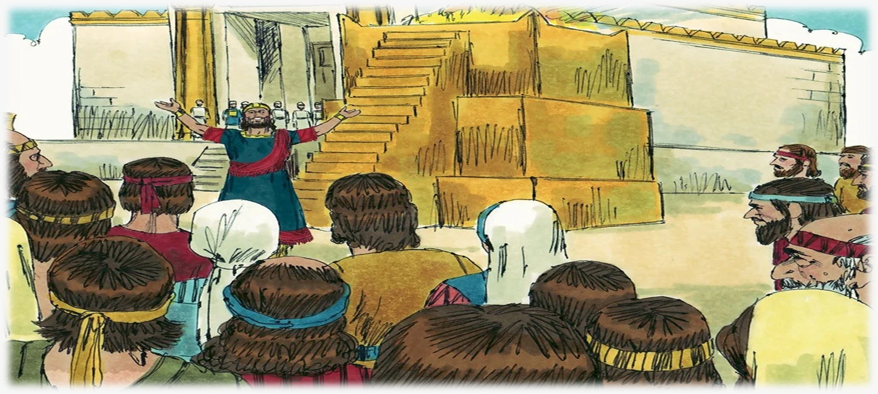
Este texto refere-se a Josafá, rei de Judá, que, em pé, diante do povo, orou a Deus, e recebeu a resposta imediatamente. Os crentes costumam orar em pé, no início, durante e no fim dos cultos, e têm recebido grandes vitórias.

Slide 31
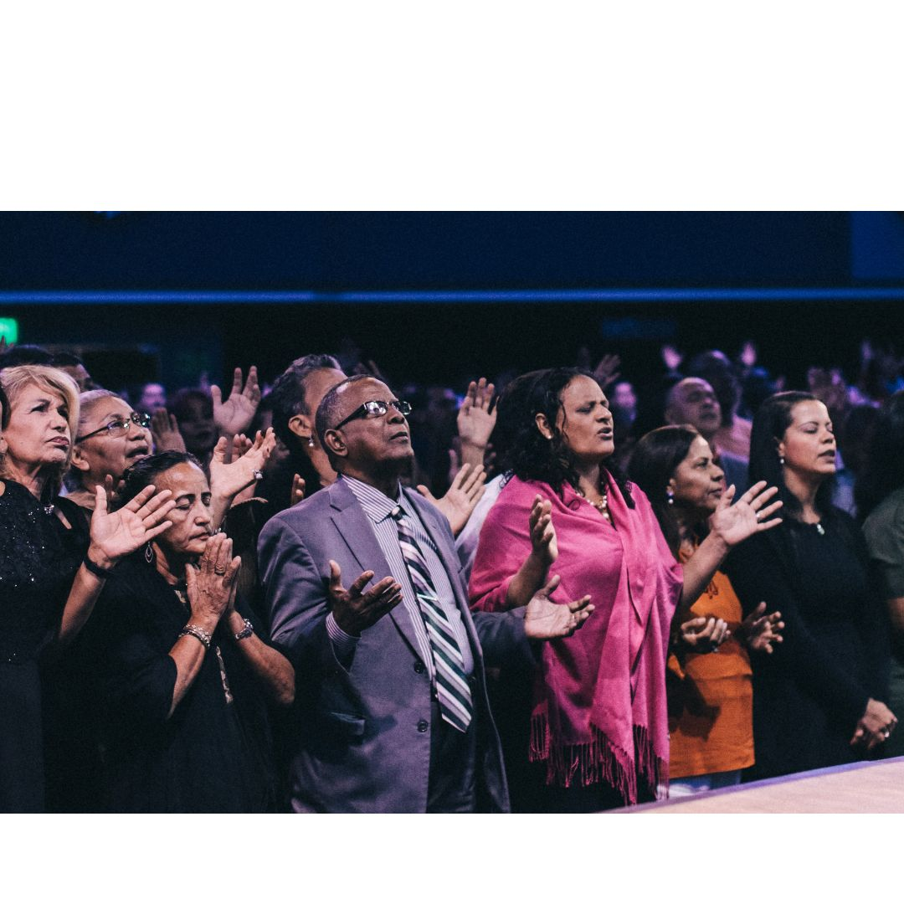
O importante é a sua possibilidade! Se o templo está lotado, e não há mais espaço para o povo se ajoelhar, além dos visitantes não evangélicos, que se inibem facilmente, o orar em pé, ou sentado (os velhos e os enfermos), é aceito de bom grado por Deus, pois o que vale é a sua intenção.

Slide 32
II.3 – Deitado (2 Reis 20.2,3)

Slide 33
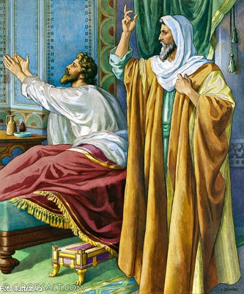
Esta passagem registra a enfermidade de Ezequias, rei de Judá. Acamado, recebeu a visita do profeta Isaías que lhe transmitiu o recado de Deus a respeito de sua morte iminente: "morrerás, e não viverás“.

Slide 34
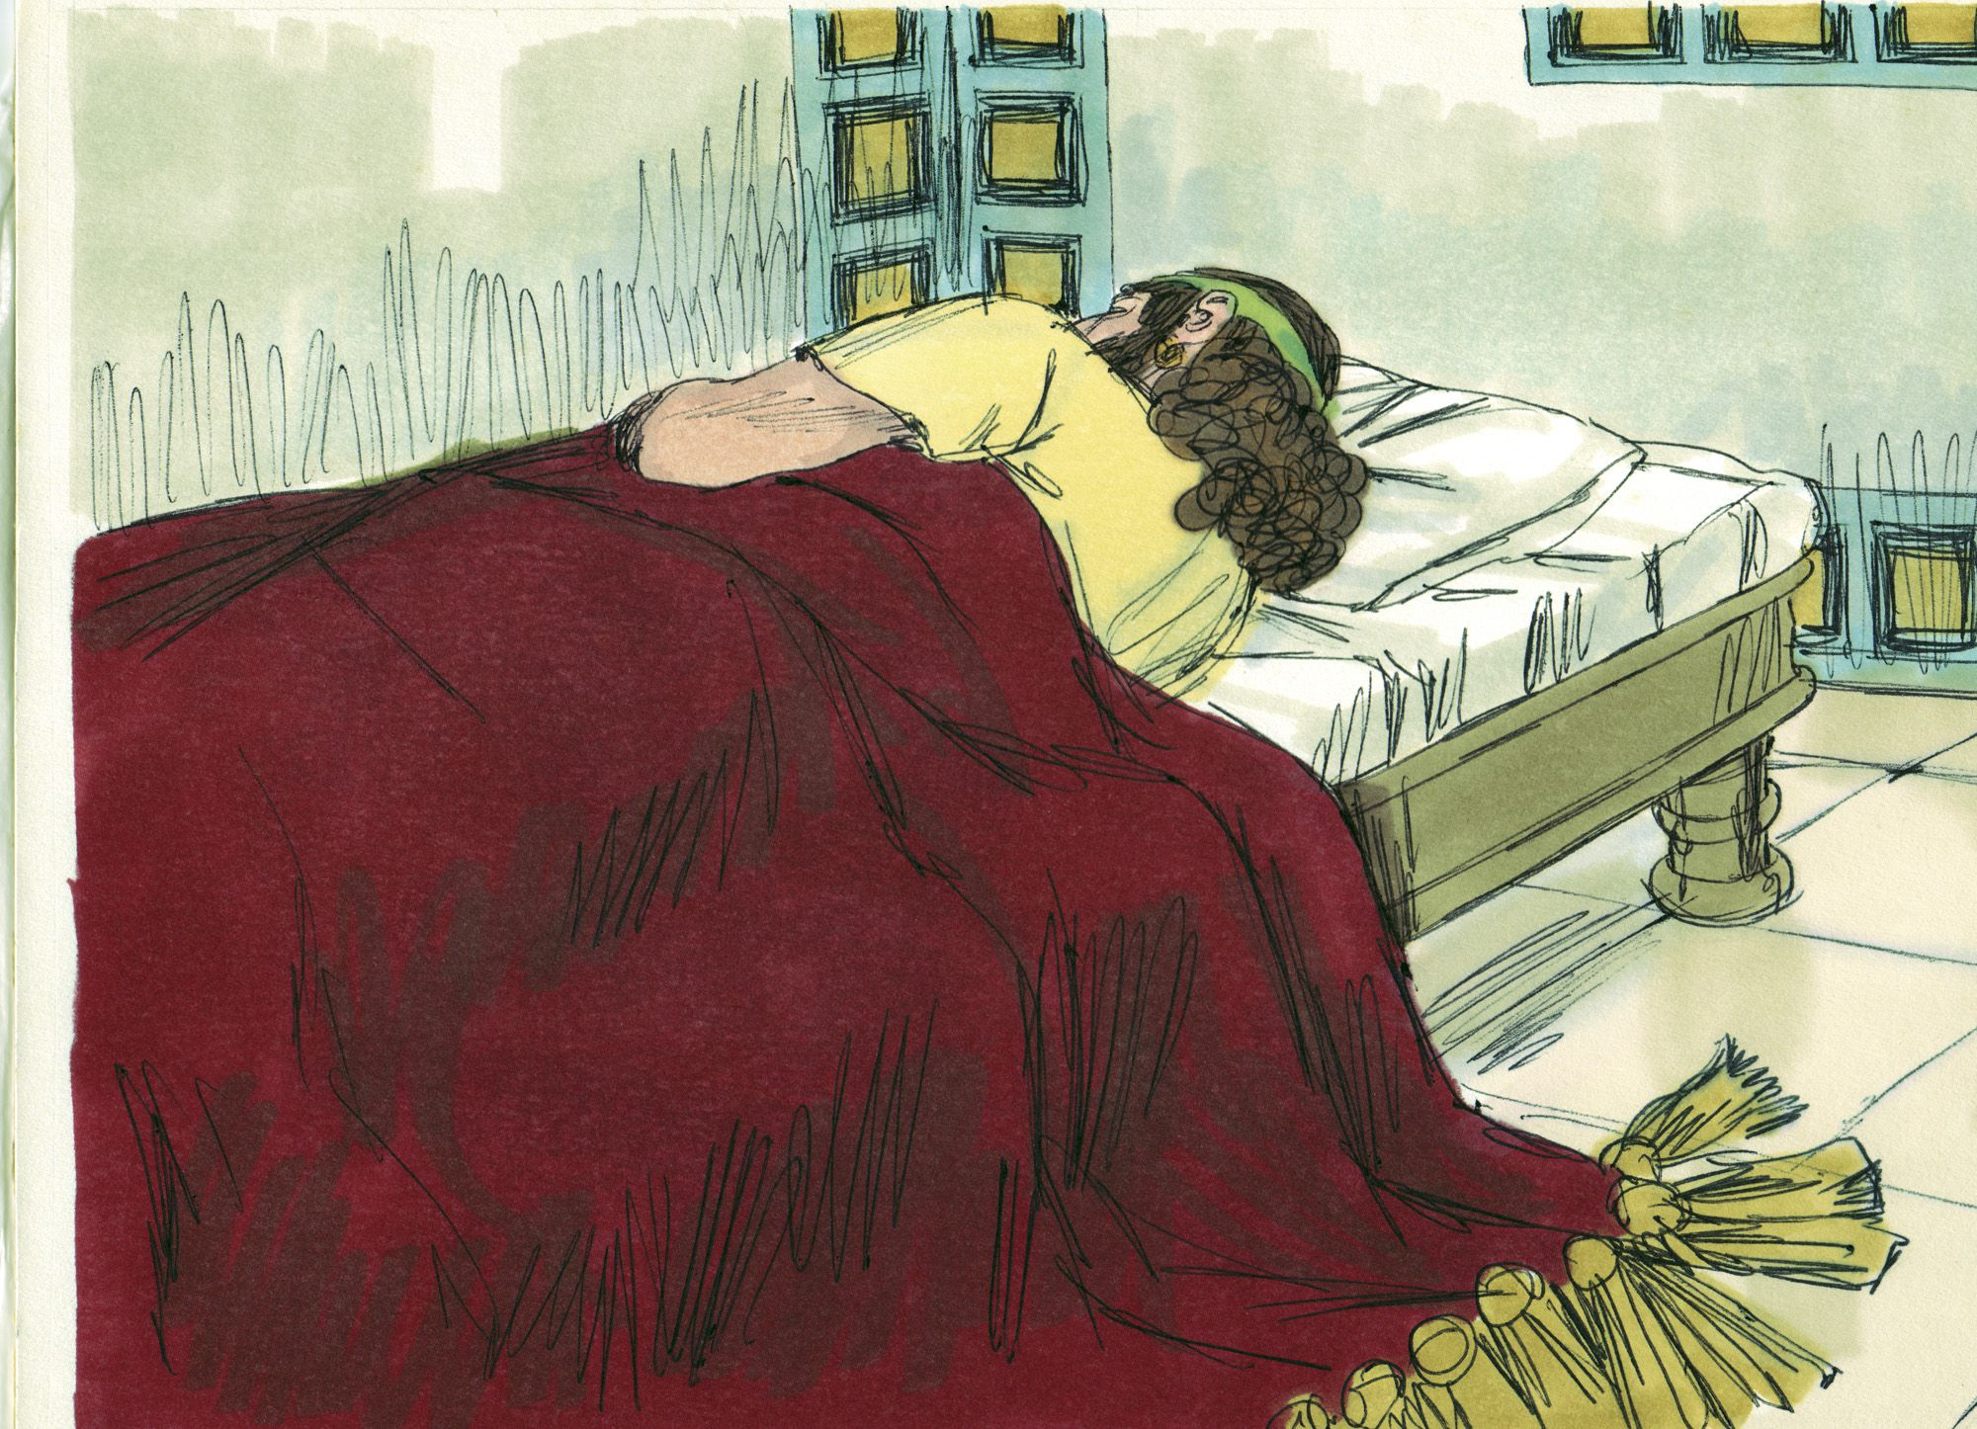
Deitado, Ezequias virou o rosto para a parede e orou. O Senhor o ouviu e concedeu-lhe mais 15 anos de vida.

Slide 35
III. Onde Orar

Slide 36
III.1 - No templo (Mateus 21.13)

Slide 37
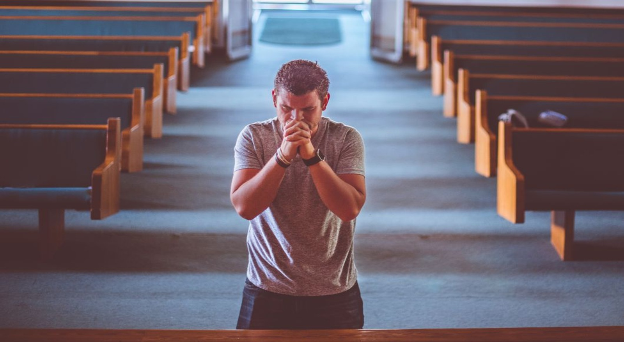
Biblicamente, todo o templo evangélico, dedicado a Deus, torna-se uma casa de oração. Nela, os cristãos se reúnem para buscar a presença de Deus e receber as suas bênçãos.

Slide 38
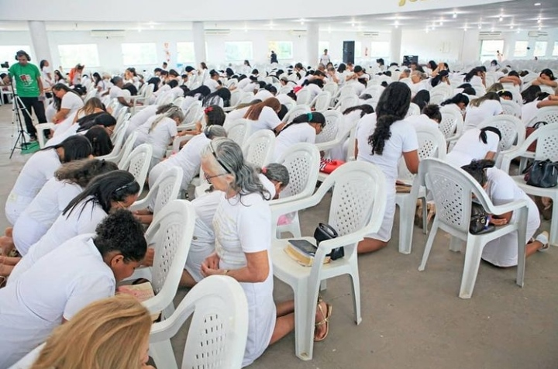
Consagrações, círculos de oração e vigílias são reuniões já tradicionais em nossas igrejas, ocasiões em que Jesus nos batiza com o Espírito Santo, cura nossas enfermidades e resolve os nossos problemas.

Slide 39
III.2 - Em particular (Mateus 6.6)

Slide 40
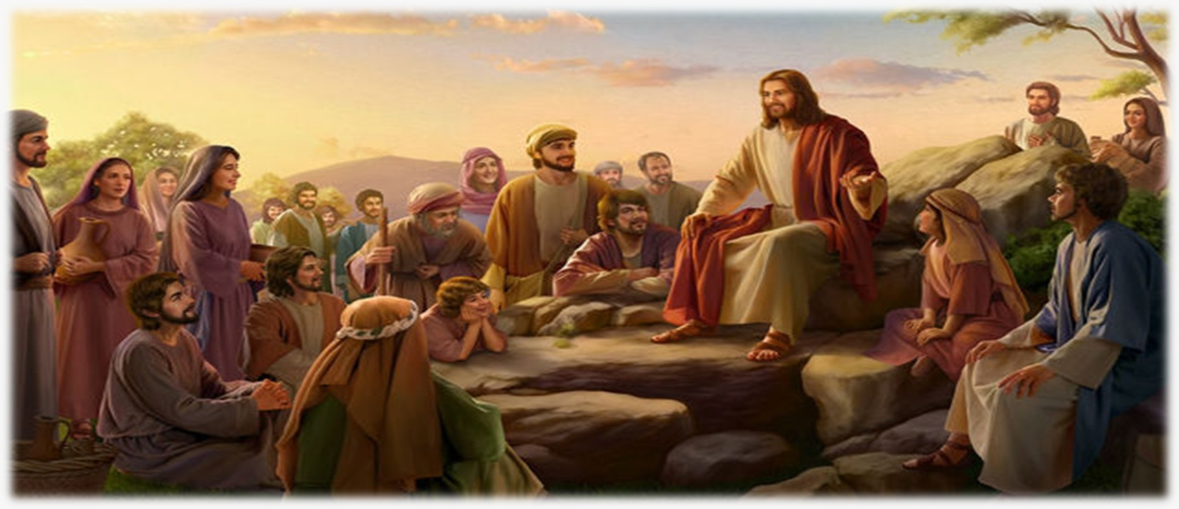
Jesus, em seu Sermão da Montanha, enfatizou que a oração feita em particular é ouvida pelo Senhor, que vê secretamente.

Slide 41
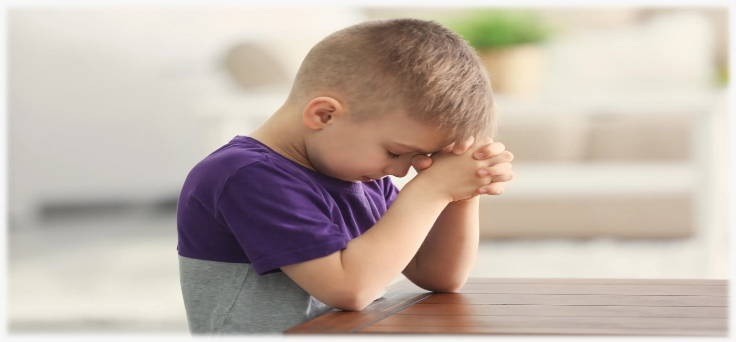
É a melhor maneira do crente estar a sós com Deus e contar para Ele as suas angústias e vicissitudes da vida, sem que ninguém saiba pelo que passa. É a oportunidade que você tem de confiar somente ao Senhor um problema de difícil solução

Slide 42
III.3 - Em família (Atos 12.12).

Slide 43
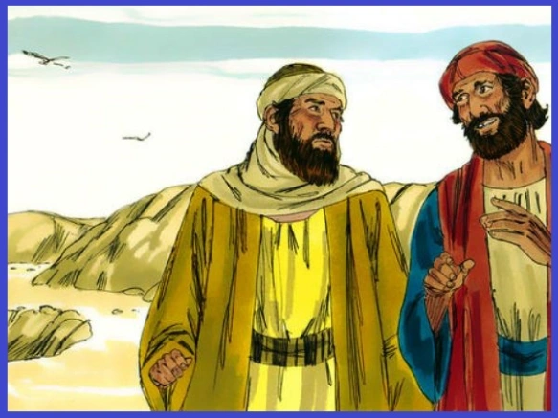
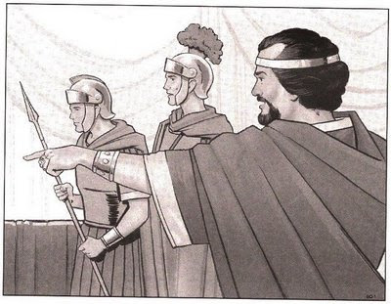
A igreja em Jerusalém enfrentava uma das maiores lutas de sua história. Herodes, rei dos judeus, prendeu dois de seus principais líderes: Tiago e Pedro. A popularidade deste monarca estava baixa.

Slide 44
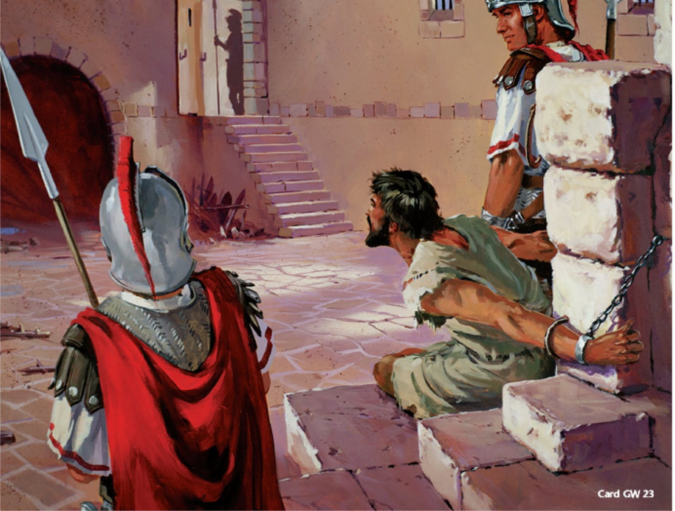
Ele julgou que a perseguição aos cristãos iria ajudá-lo a recobrar seu prestígio. Mandou matar, primeiramente, a Tiago, para sentir a reação do povo. Foi um "sucesso"! Todo mundo o parabenizou.

Slide 45
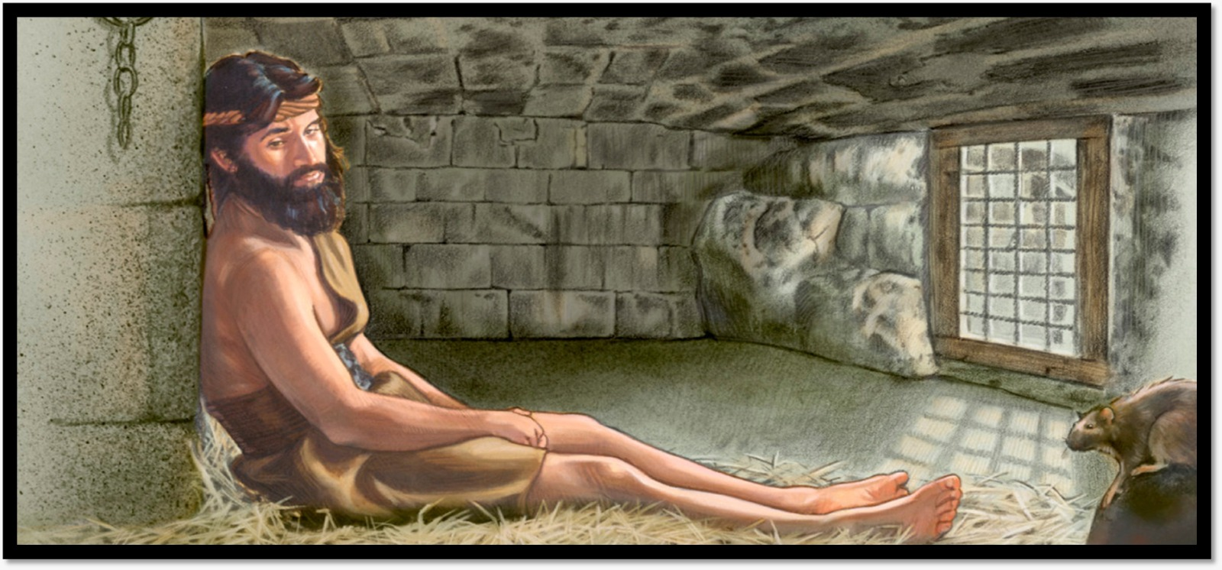
Então, ele marcou a data da morte de Pedro: um dia após o encerramento da Páscoa, quando todos os judeus se preparavam para retornar aos seus países de origem. Com este acontecimento, Herodes conseguiria o ápice de sua popularidade.

Slide 46
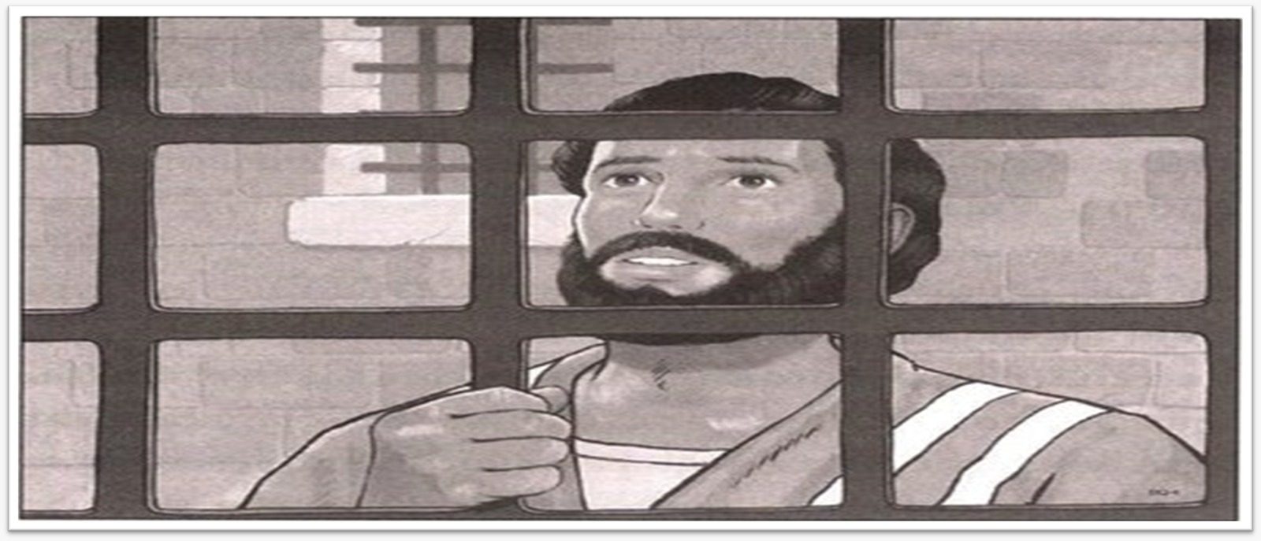
Atos 12.5 registra: "Pedro, pois, era guardado na prisão; mas a igreja fazia contínua oração por ele a Deus". Aqueles primeiros cristãos ainda não tinham um templo-sede para se reunirem.

Slide 47
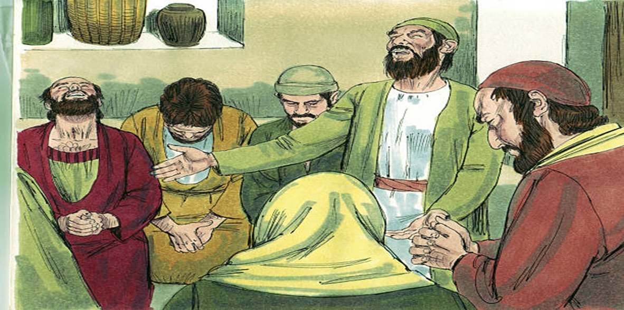
Utilizavam as casas dos irmãos em Cristo, para cultuarem ao Senhor. Oravam exatamente na residência de Maria, mãe do evangelista Marcos (escritor do segundo evangelho), quando um anjo de Deus, em resposta às suas orações, visitou o cárcere, onde estava preso o apóstolo Pedro, e o libertou. Leia Atos 12.12.

Slide 48
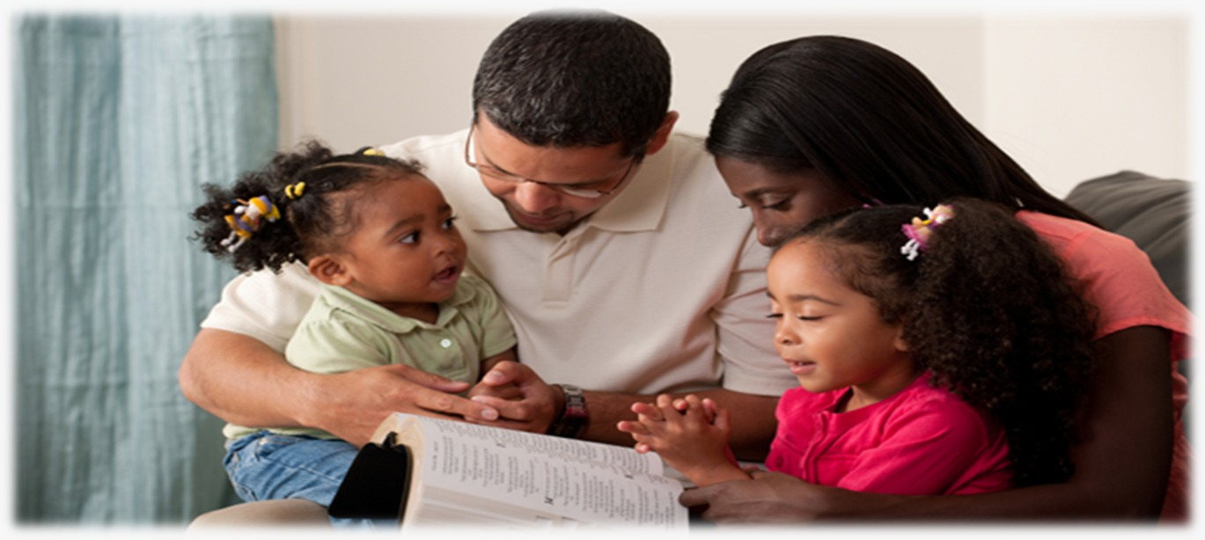
Hoje, nós chamamos esta reunião de oração em família, ou seja, entre pais e filhos, de culto doméstico. Os lares evangélicos que se reúnem diariamente, para orar, são felizes e harmoniosos.

Slide 49
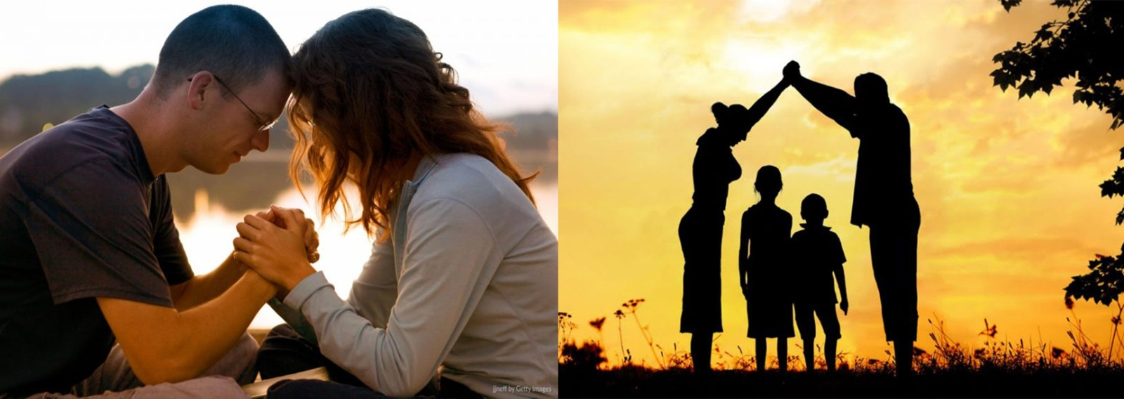
Os cônjuges são unidos, os filhos obedientes, além da saúde e prosperidade que desfrutam. Você já realiza o seu culto doméstico? Se ainda não, comece hoje, e desfrute as bênçãos que Deus quer lhe conceder!

Slide 50
IV. QUANDO ORAR

Slide 51
IV.1 - Ao deitar-se

Slide 52
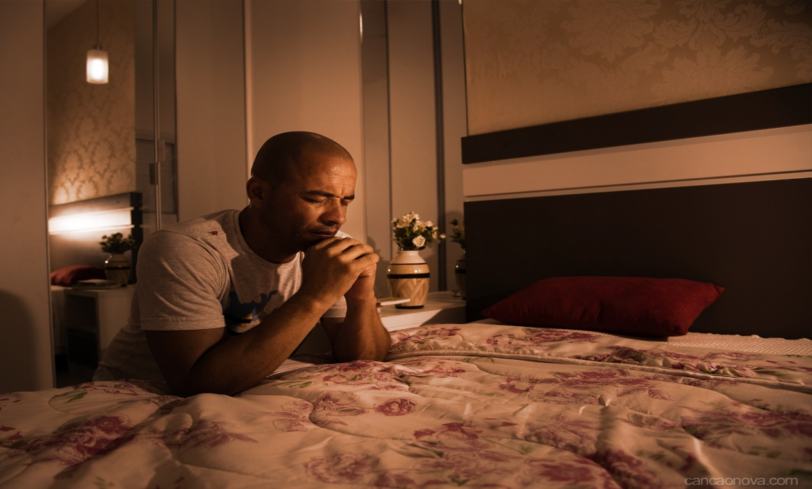
Depois de um dia estafante, principalmente em uma cidade grande, onde se enfrenta perigos mil, é dever do crente orar ao deitar, à noite, e agradecer a Deus os grandes livramentos: a proteção contra os assaltos, as batidas de carro no trânsito, os atropelamentos; pela saúde e por tudo lhe aconteceu

Slide 53
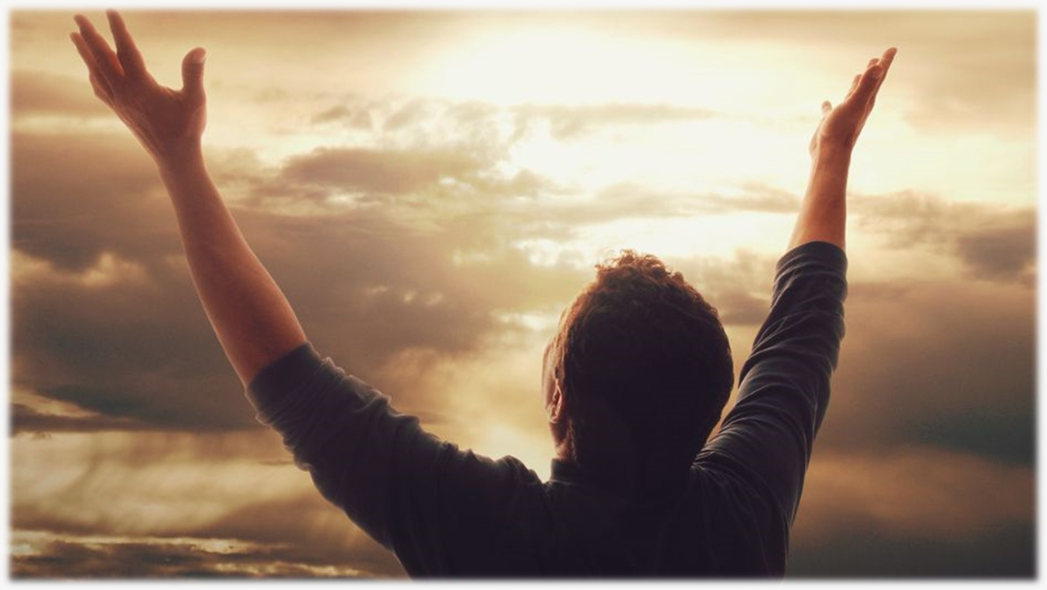
"Dando sempre graças por tudo a nosso Deus e Pai, em nome de nosso Senhor Jesus Cristo" (Efésios 5.20)

Slide 54
IV.2 - Ao levantar-se.

Slide 55

As nossas vidas estão entregues nas mãos de Deus. Por isso, é nosso dever, ao iniciarmos o novo dia, orar, para que o Senhor mande os seus anjos, a fim de nos livrar de todos os perigos, conforme lemos no Salmo 91.11: "Porque aos seus anjos dará ordem a teu respeito, para te guardarem em todos os teus caminhos”.

Slide 56
IV.3 - Sempre
(1 Tessalonicenses 5.17)

Slide 57
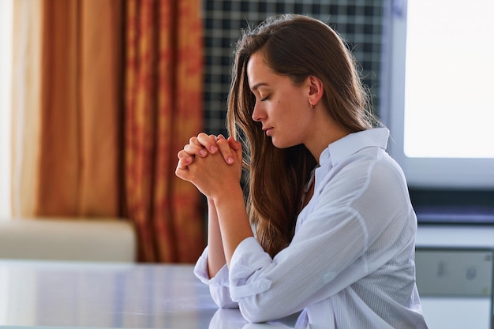
Quem vive em total dependência de Deus, através da oração, é sempre vitorioso.

Slide 58
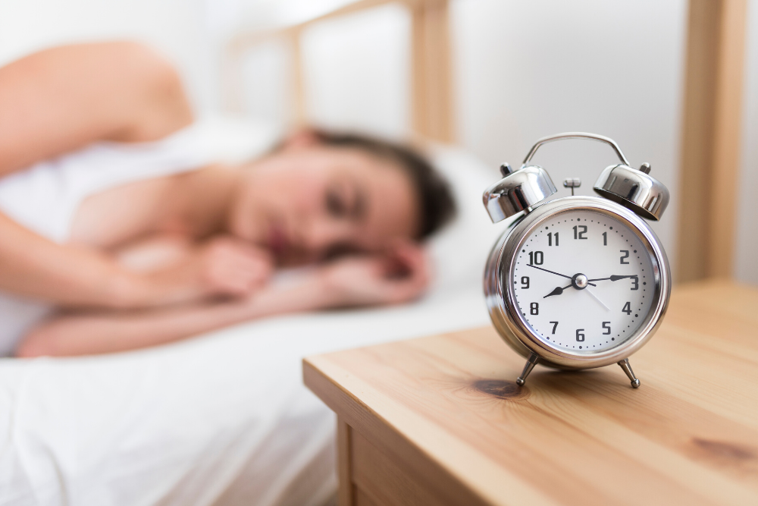

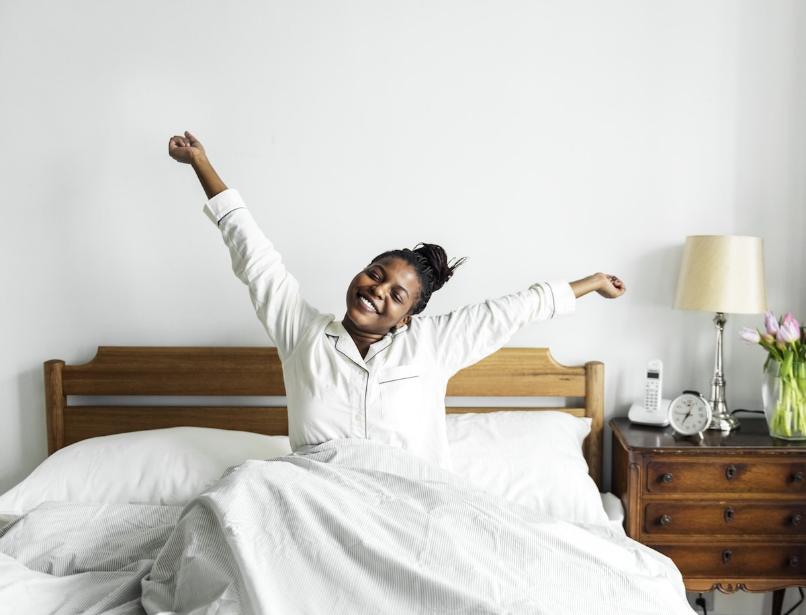
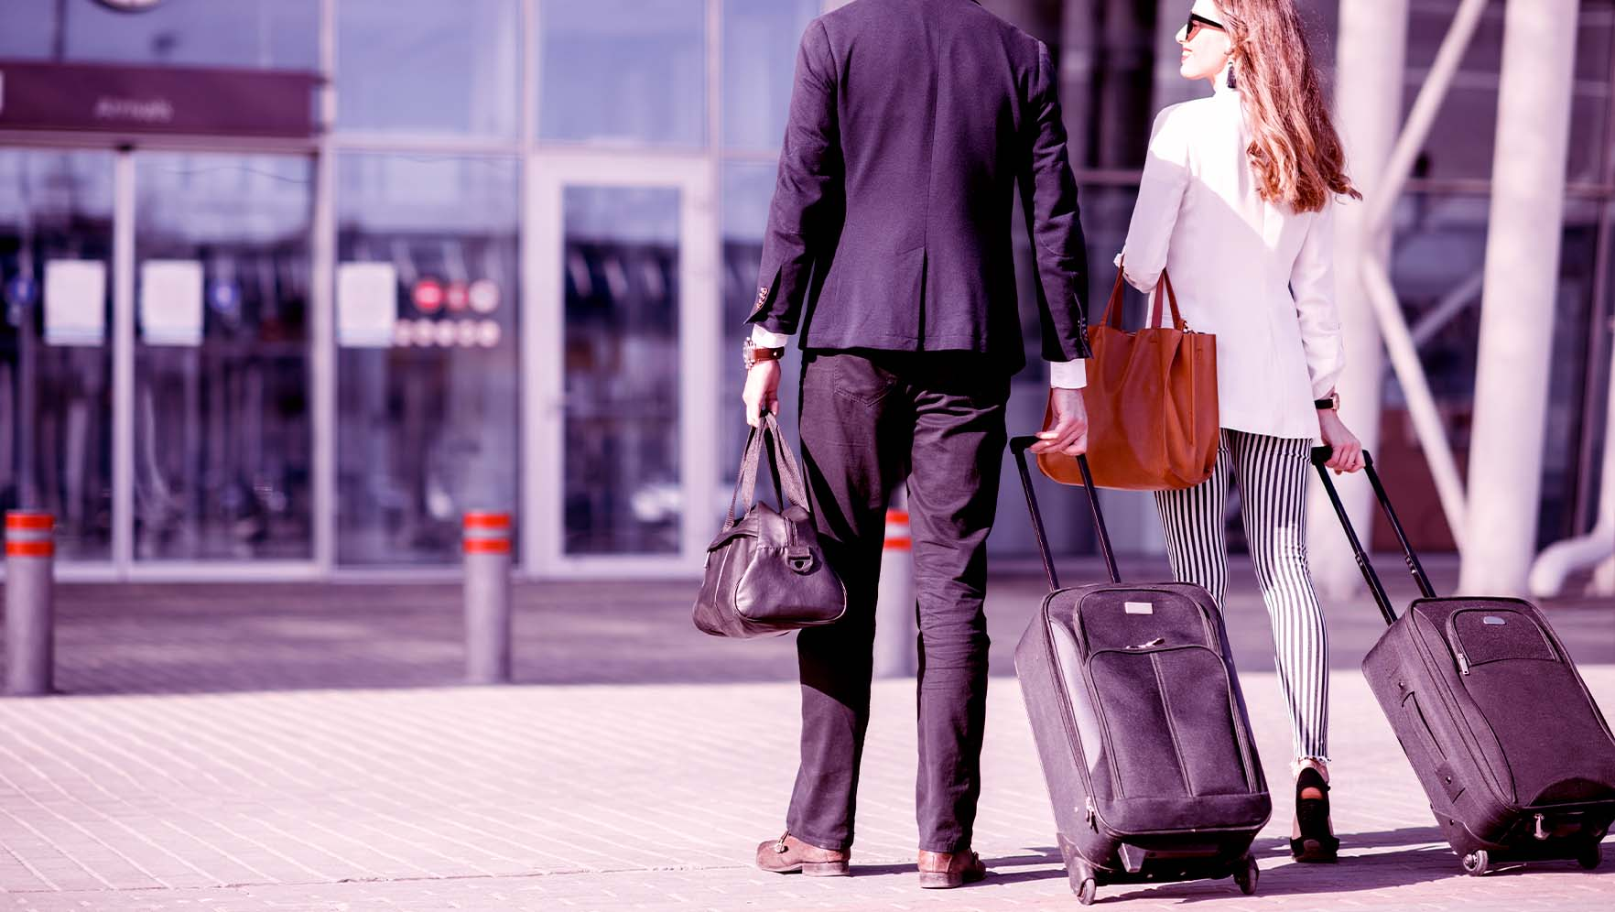
Orar sempre significa viver as 24 horas do dia em constante comunhão com Deus. É deitar-se, levantar-se, trabalhar, viajar, etc., com o pensamento voltado para as coisas espirituais.

Slide 59
V. VITÓRIAS ATRAVÉS DA ORAÇÃO

Slide 60
V.1 - Nas tentações (Mateus 4.2.3).

Slide 61
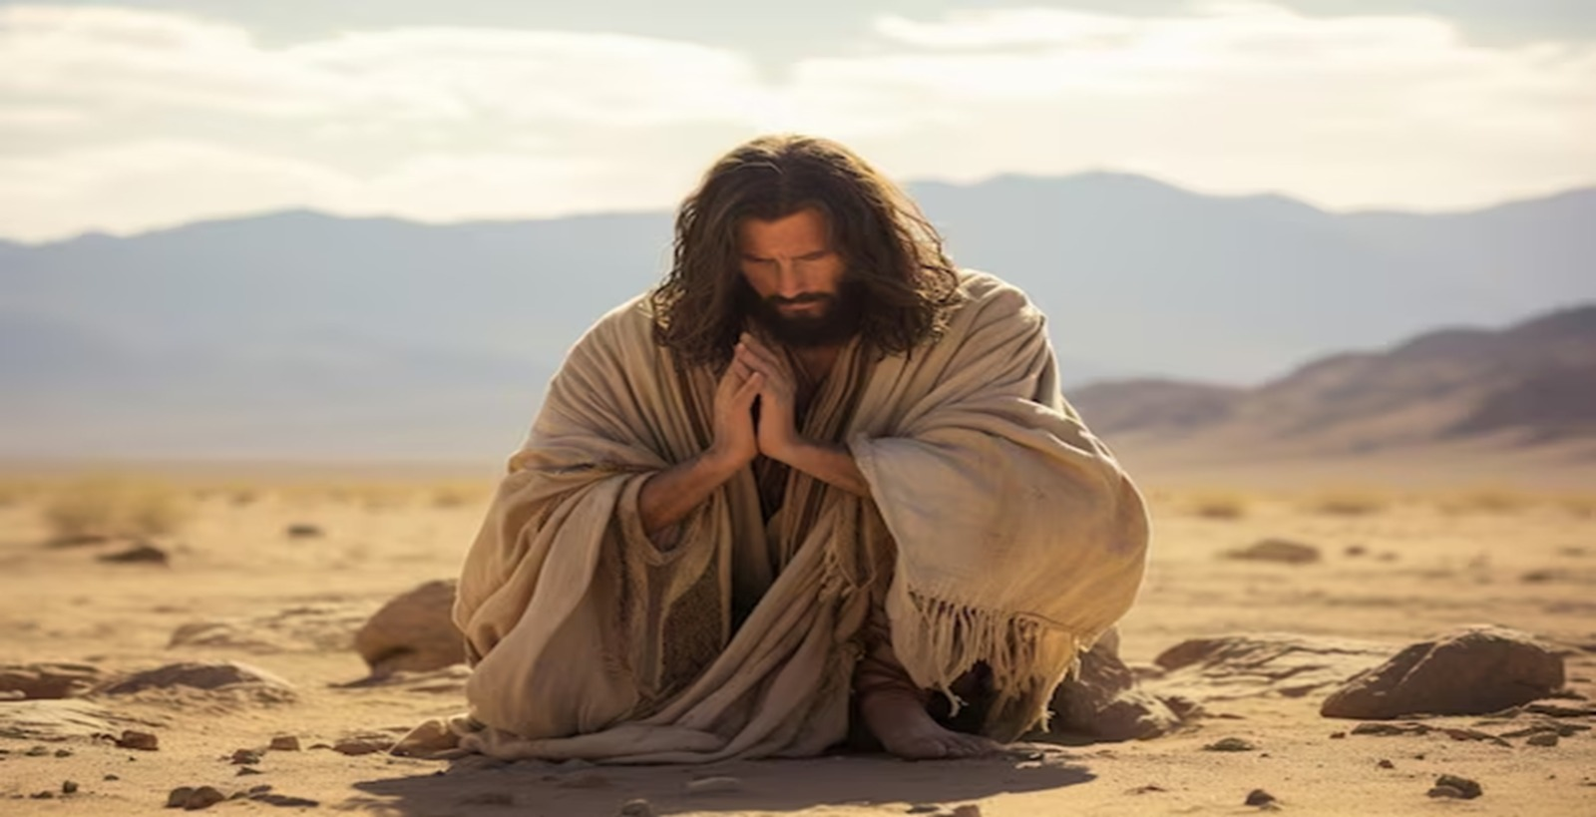
Jesus só venceu as muitas tentações que enfrentou, porque sempre viveu em oração.

Slide 62
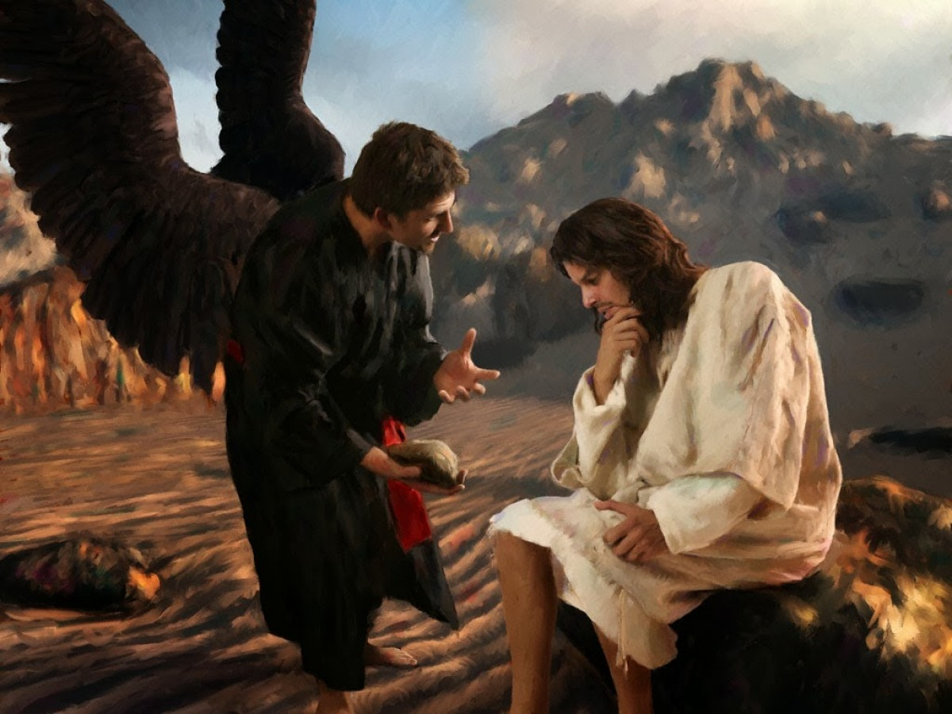
0 Diabo não lhe dava trégua: tentava o Filho de Deus noite e dia, mas foi derrotado pela comunhão de Cristo com o Pai celestial.

Slide 63
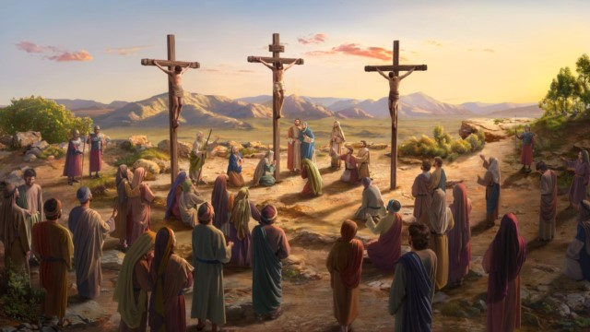
Até no Calvário, Satanás tentou convencer Jesus a descer da cruz, mas não conseguiu, por causa do efeito da oração.

Slide 64
V.2 - Nas enfermidades

Slide 65
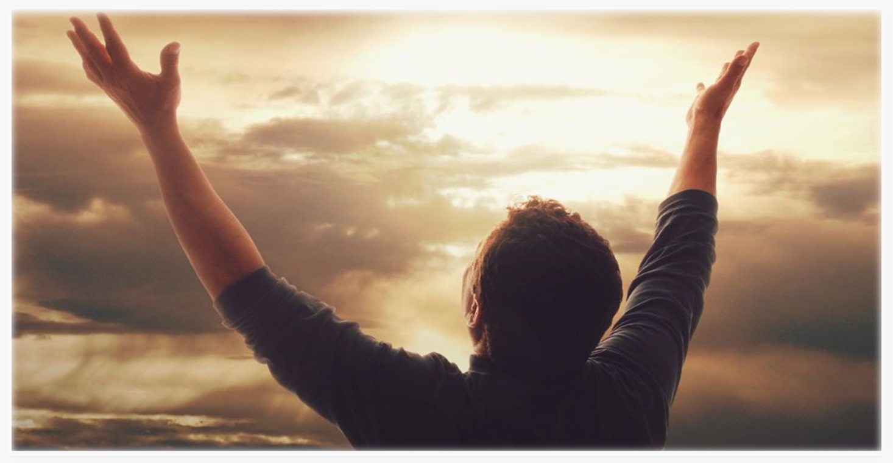
Doenças incuráveis foram repreendidas pelo poder da oração. Até mortos ressuscitam, quando a igreja ora, pois nada é impossível para Deus.

Slide 66
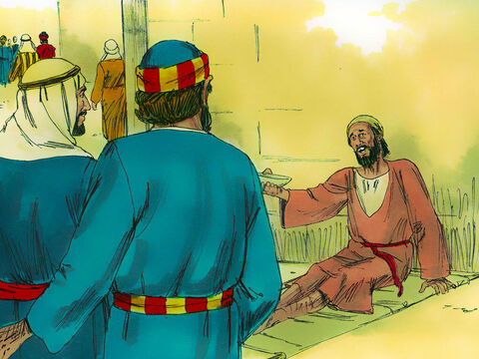
Os apóstolos Pedro e João foram ao Templo, em Jerusalém, orar. Na passagem pela porta chamada Formosa, depararam-se com um coxo de nascença. Este estendeu a mão e pediu-lhes uma esmola.

Slide 67

Pedro, então, respondeu: "Não tenho prata nem ouro; mas o que tenho isso te dou. Em nome de Jesus Cristo, o Nazareno, levanta-te e anda". Isto só foi possível, porque os apóstolos viviam em constante oração.

Slide 68
V.3 - Nas dificuldades (Atos 27.34)

Slide 69

Paulo e 275 companheiros de viagem para Roma permaneceram 14 dias perdidos no mar Adriático, fustigados por uma tempestade interminável.

Slide 70

0 navio, açoitado pelas fortes ondas, não naufragou, de imediato, porque o apóstolo estava entre os passageiros. Ele rogou a Deus, em oração, pelas vidas de seus companheiros.

Slide 71

Em resposta, um anjo trouxe-lhe a seguinte mensagem: “Paulo, não temas: importa que sejas apresentado a César, e eis que Deus te deu todos quantos navegam contigo".

Slide 72

Ele, então, reuniu todos os passageiros e tripulantes e declarou-lhes: “Portanto, exorto-vos a que comais alguma coisa, pois é para vossa saúde; porque nem um cabelo cairá da cabeça de qualquer de vós". Na verdade, a embarcação foi destruída, mas todos os seus ocupantes se salvaram.

Slide 73

A oração, portanto, é a chave da vitória. Todos os que enfrentaram grandes lutas, mas confiaram no poder de Deus, foram vitoriosos. Orar é um hábito que se adquire gradativamente.

Slide 74

Todos os que se prontificaram a orar ao Senhor, tiveram, no início, a contrariedade da carne. Mas a modificaram e disciplinaram-na a tal ponto, que ficavam horas e horas de joelhos, sem perceberem o tempo passar.

Slide 75

Tornaram-se grandes pregadores e ganharam milhares de almas para Cristo. Venceram a todas as tentações e provações e, agora, aguardam, no Paraíso, o momento de receberem o novo corpo, para viverem eternamente com Jesus.

Slide 76
DISCIPULADO

Slide 77

Você aceitou a Jesus como Salvador. Agora, é um discípulo de Cristo, ou seja, aluno do Mestre dos mestres.

Slide 78

Conforme estudamos nesta lição, Ele venceu todas as tentações, porque viveu sempre em oração. Se você deseja alcançar muitas vitórias em sua vida, é hora de buscar a Deus!

Slide 79

São tradicionais, em todas as igrejas evangélicas, espalhadas pelo Brasil, os círculos de oração, as consagrações, as vigílias. Frequente-os assiduamente.

Slide 80

Busque o batismo com o Espírito Santo, se ainda não é batizado, e os dons espirituais, e seja uma bênção nas mãos do Senhor.

Slide 81


Slide 82


Slide 83


Slide 84


Slide 85

Baixe agora o nosso aplicativo disponível para Android.
Procure na Play Store por EBD em Foco

